Slide 1
CAMPOS DE LAPIÁZ DO CABO-CARVOEIRO

Slide 2
Campo de lapiáz Cabo-Carvoeiro

Slide 3
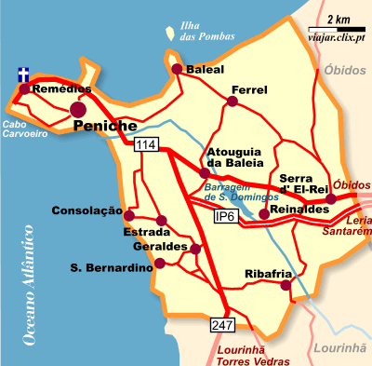
Localização geográfica
O campo de lapiáz do Cabo-Carvoeiro localiza-se em Peniche, no distrito de Leiria, junto ao Oceano Atlântico, sendo considerado o local mais a ocidente de Portugal continental.
Coordenadas
Geográficas:
39º 21’ N 9º 24’ O

Slide 4
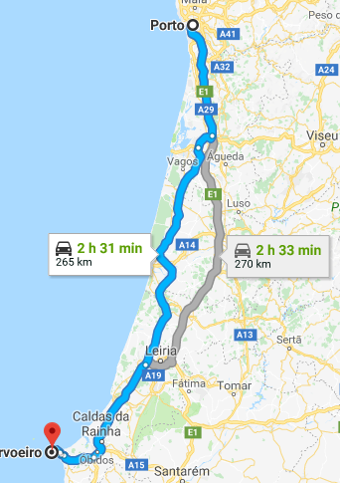
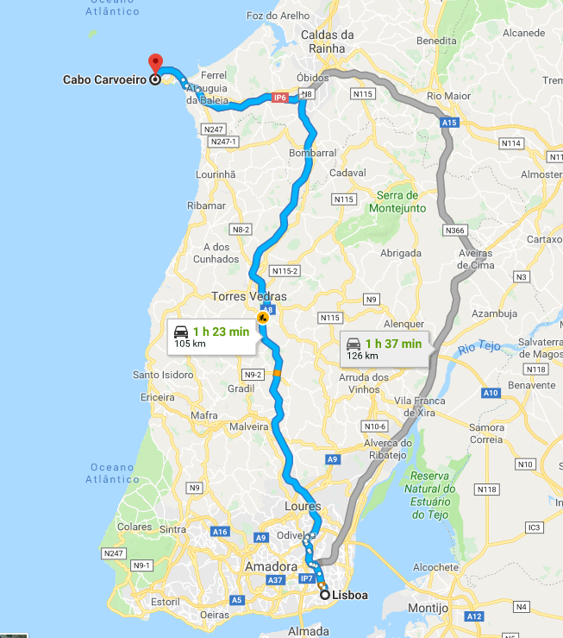
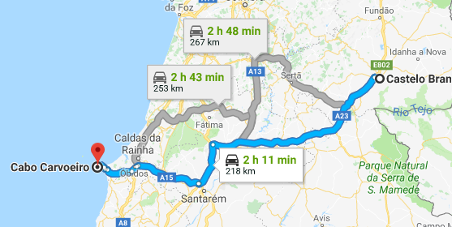
Como aceder ao Cabo-Carvoeiro
Vindo do norte: Vindo do sul: Vindo de este:

Slide 5
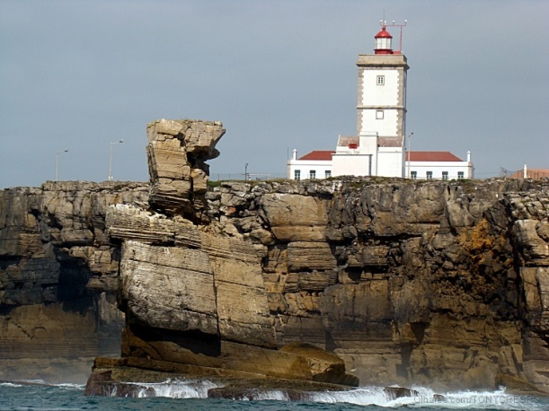
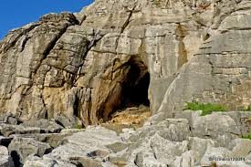
Pontos de interesse
Farol do Cabo-Carvoeiro com 25 metros de altitude;
Arquipélago das Berlengas localizado a oeste do Cabo-Carvoeiro;
Capela de Nossa Senhora dos Remédios;
Gruta da Forninha - tem vestígios de ocupação humana durante a pré-história (Homo Sapiens).
Farol de Cabo-carvoeiro
Gruta da Forninha

Slide 6
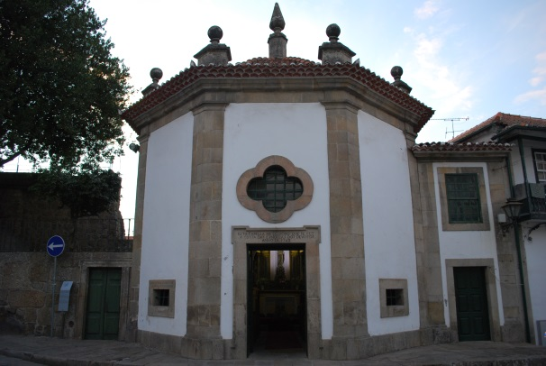
Pontos de interesse
Capela de Nossa Senhora dos Remédios
Arquipélago das Berlengas

Slide 7
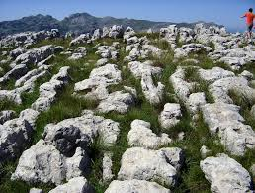
Os campos de lapiáz são compostos por uma rocha chamada calcário(rocha sedimentar) que é dissolvido pela chuva ácida rica em dióxido de carbono(CO2). À medida que a água vai perfurando o calcário vão-se formando sulcos cada vez maiores, formando assim os campos de lapiáz.

Slide 8
Modelado Cársico
O tipo de paisagem a que em geologia se chama “modelado cársico” refere-se a uma região onde a rocha predominante (pelo menos no caso do nosso país) é o calcário. Nestas regiões, a água da chuva reage com o calcário, dissolve-o e acaba por esculpir formações que podem ser de grande beleza, como as grutas, por exemplo. Vejamos como.
O calcário, como já estudaste aquando da formação das rochas sedimentares, é uma rocha constituída por calcite, um mineral que é muito susceptível a reagir quimicamente com os ácidos. Em dias de chuva, a água pode combinar-se com o dióxido de carbono da atmosfera e forma-se ácido carbónico, que acaba por tornar a água da chuva ligeiramente ácida.
A àgua à medida que vai caindo vai dissolvendo a rocha e abre fendas. Quanto mais as fendas se desenvolvem, mais fundo a água vai chegando e mais dissolve. Com o tempo, podem formar-se grutas subterrâneas e grandes poços por onde podem desaparecer rios inteiros (como é o caso do Alviela por exemplo)!

Slide 9
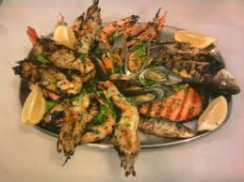
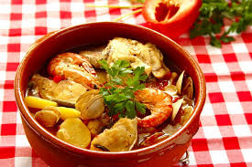
Gastronomia do Cabo-Carvoeiro
Caldeirada à moda antiga com peixe e camarão;
Massa de peixe e arroz;
Parrilhada de marisco
Parrilhada de marisco
Caldeirada à moda antiga com peixe e camarão
Massa de peixe e arroz

Slide 10
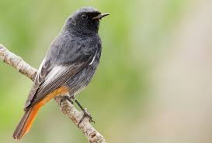
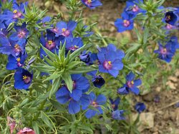
Fauna e flora do Cabo-carvoeiro
Fauna:
Rabirruivo-preto
Pilrito-de-uropígio-branco
Gaivota-hiperbórea
Torda-anã
Flora:
Lobularia marítima
Anagallis monelli
Malmequer-amarelo
Lobularia marítima
Rabirruivo-preto

Slide 11
Bibliografia
https://www.google.pt/search?q=rabirruivo+preto&safe=strict&rlz=1C1GGRV_enPT764PT764&source=lnms&tbm=isch&sa=X&ved=0ahUKEwi-8diCnLTZAhWBxRQKHRqlA6gQ_AUICigB&biw=1280&bih=893#imgrc=3zphV4I4k66u-M:Aves de Portugal.info
http://www.avesdeportugal.info/sitpeniche.html
.wikipedia.org/wiki/Cabo_Carvoeiro
https://www.tripadvisor.com/LocationPhotoDirectLink-g189158-d1874195-i79397092-Alpendre-Lisbon_Lisbon_District_Central_Portugal.html
http://www.cincoquartosdelaranja.com/2011/10/caldeirada-de-peixe-moda-da-laranjinha.html
http://ijcnaturais.blogspot.pt/2011/06/rochas-e-modelado-carsico.html

Slide 12
Trabalho elaborado por:
Tomás Figueiras
Leandro Marcos
Miguel Gabriel
Miguel Heleno

